Slide 1


Slide 2



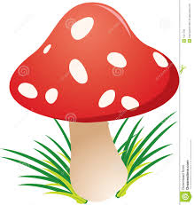
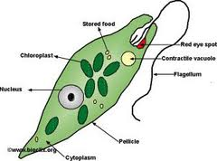

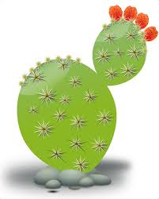


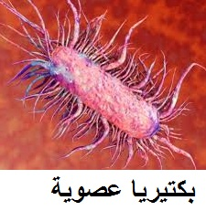

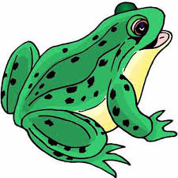

استيراتيجية اكتشفي الدخيل
ماهو الشيئ الغريب والدخيل من بين هذه الأشياء

Slide 3
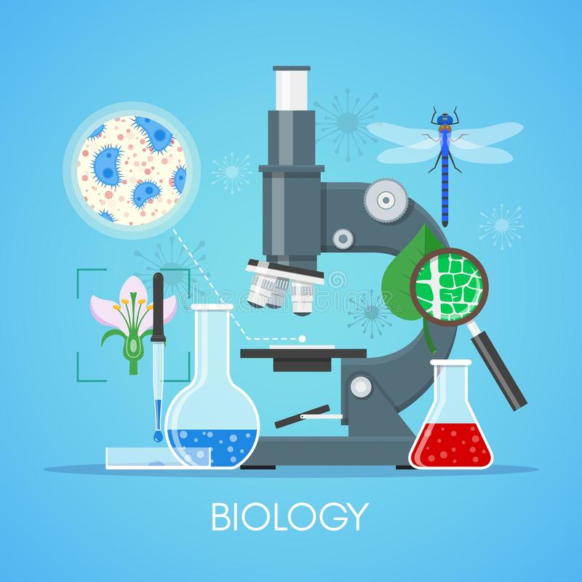
دراسة الحياة

Slide 4
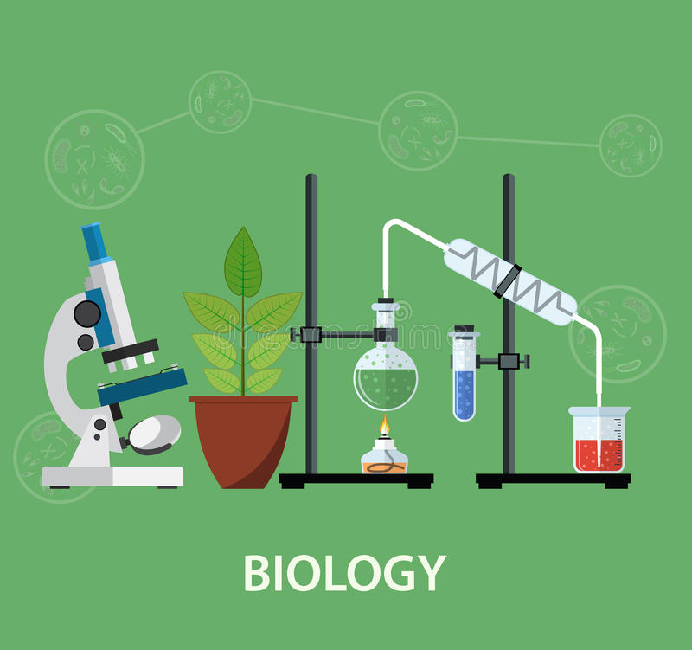
الفكرة العامة
يتناول علماء الأحياء دراسة المخلوقات الحية وخصائصها
عبر توظيف العلماء للطرائق العلمية

Slide 5
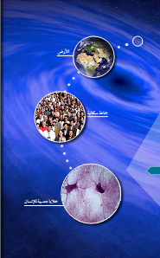
حقائق في علم الأحياء
هناك 200مليار نجم تقرييا تشكل مجرة درب التبانة
يشكل الإنسان نوعا واحدا من أصل 100مليون نوع تقريبا من الأحياء التي تعيش على كوكب الأرض
يحتوي دماغ الإنسان على ما يقارب 100 مليار خلية عصبية

Slide 6
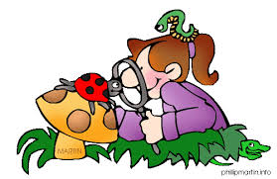
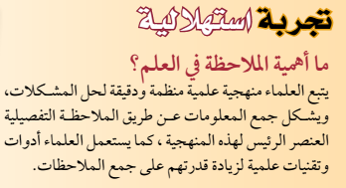

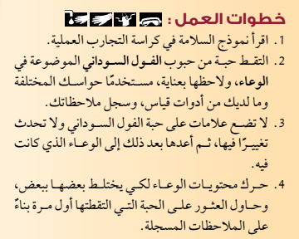
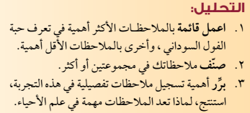

Slide 7

مدخل
إلى علم الأحياء
إعداد المعلمة: ريحانة العامر

Slide 8
الفكرة العامة
يتناول علماء الأحياء دراسة المخلوقات الحية وخصائصها
عبر توظيف العلماء للطرائق العلمية

Slide 9
الفكرة الرئيسة
تشترك جميع المخلوقات الحية في خصائص الحياة

Slide 10

طالبتي العزيزة باستخدام استراتيجية التصفح اطلعي على عناصر الدرس في كتابكـِ المقرر وحددي العناصر التي سبق أن تعلمتها(ماذا أعرف) والعناصر التي لم تتعلمين عنها (ماذا أود أن أتعلم)
جدول التعلم
فردي ـ 2 دقيقة
ماذا أعرف؟ | ماذا أود ان أعرف؟ | ماذا تعلمت؟

Slide 11

على ضوء النشاط السابق ضعي
ـ بالتعاون مع زميلاتكـِ في المجموعة ـ أهداف
لدرسنا اليوم

Slide 12
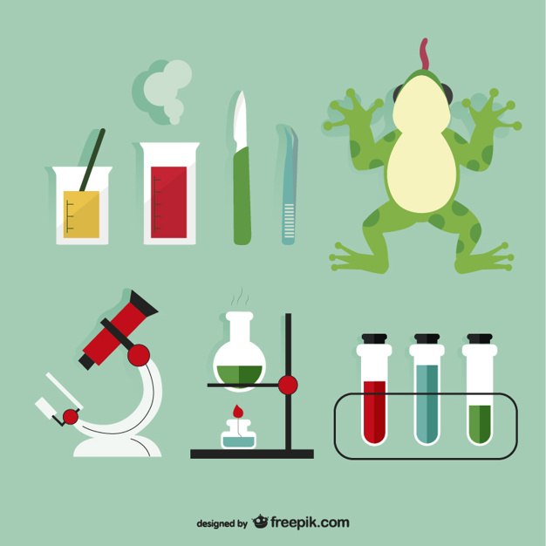
أهداف الدرس
●تعرف علم الأحياء
●تحدد الفوائد من دراسة علم الأحياء
●تلخص خصائص المخلوقات الحية

Slide 13
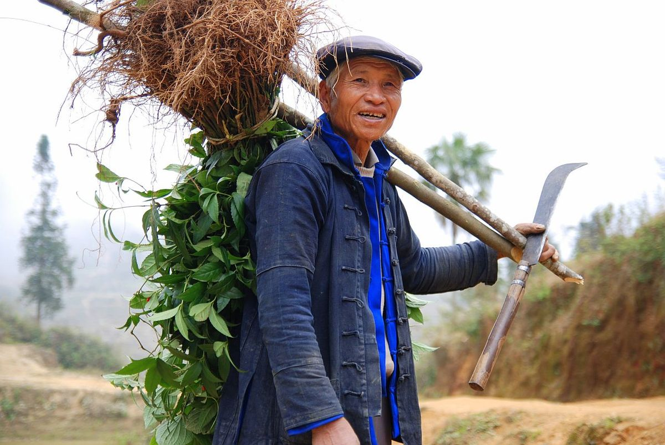
ذكر لنا التاريخ أنه في الصين في عام 1235م، قُتل مزارع صيني بضربة منجل عميقة، فطلب زعيم القرية من المزارعين إحضار مناجلهم، ووضعها على الأرض، وعدم عمل أي حركة
س/ فيا ترى ما الحكمة من ذلك ؟

Slide 14
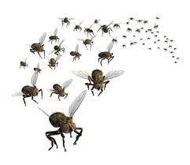
لم تمضي إلا دقائق حتى تجمع الذباب على أحد هذه المناجل وانكشف القاتل؛ بسبب آثار الدم واللحم على منجله الذي استخدمه للجريمة، بالرغم من اجتهاده في تنظيفه لإخفاء جريمته؛ فالذباب جذبته رائحة الدم حتى بعد غسل المنجل.

Slide 15
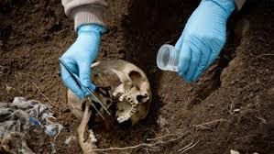
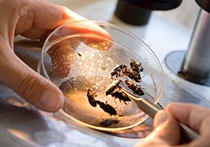
أول استخدام للحشرات في التحقيقات الجنائية (علم الحشرات الجنائي)

Slide 16


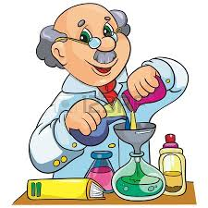
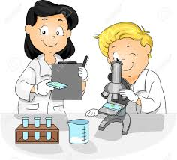

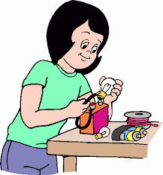

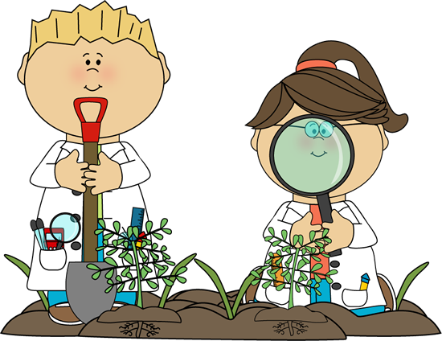
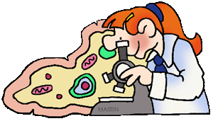
طالبتي العزيزة بالتعاون مع زميلاتكـِ في المجموعة ضعي علامة صح تحت الصورة التي ترمز لعالم أحياء مع التعليل

Slide 17
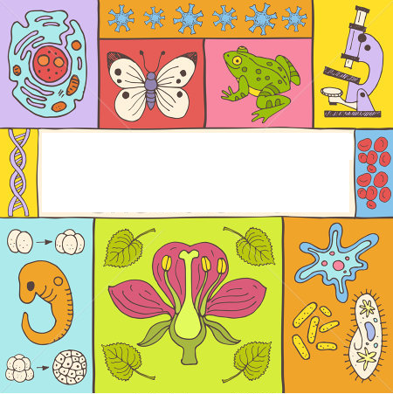
طالبتي النجيبة من خلال النشاط السابق استنتجي تعريفا مبسطا لعلم الاحياء

Slide 18

علم الأحياء
العلم الذي يهتم بدراسة أنواع الحياة وتاريخها وكل ما كان حيا يوما ما وتركيب المخلوقات الحية وكيف تقوم بوظائفها وكيف يتفاعل بعضها مع بعض

Slide 19

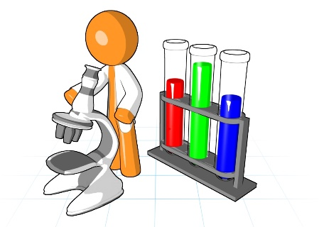
طالبتي بالتعاون مع زميلاتكـِ في المجموعة أقرئي في كتابك المقرر ثم صممي خريطة معرفية بأهم أدوار عالم الاحياء
أهم أدوار عالم الاحياء
حماية البيئة
تحسين الزراعة
البحث في الأمراض
تطوير التقنيات
دراسة التنوع الحيوي

Slide 20
استراتيجية الزوايا الخمس
طالبتي النجيبة اسحبي بطاقة من البطاقات التالية ثم انظمي إلى الزاوية التي تحمل دور عالم الاحياء التي تعتقدين انها تتناسب مع ما في الصورة التي تحملينها
دراسة التنوع الحيوي
تطوير التقنيات
تحسين الزراعة
البحث في الأمراض
حماية البيئة

Slide 21
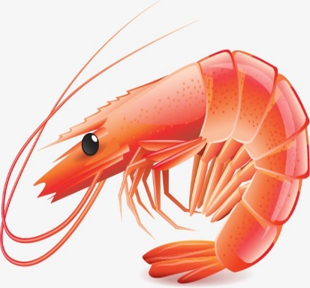
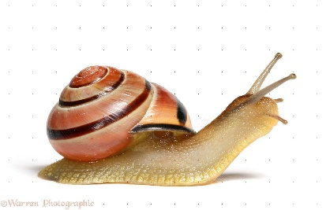
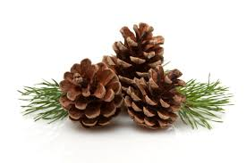
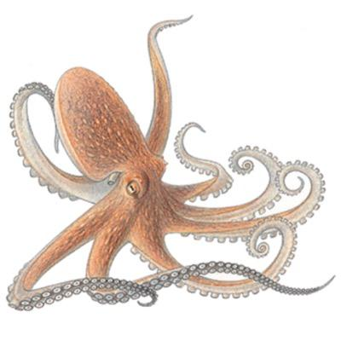

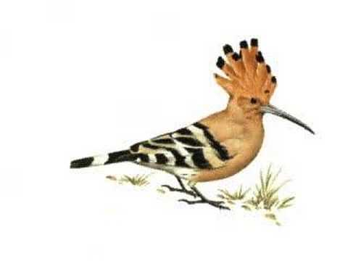
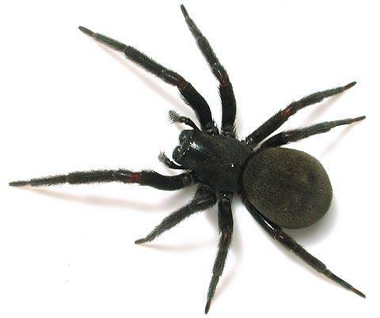

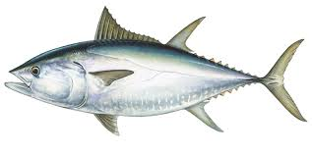

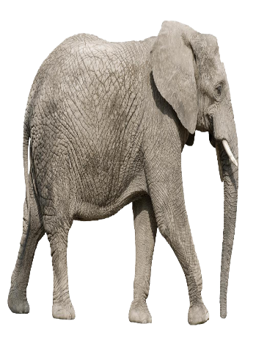
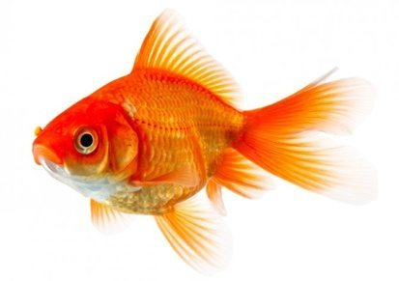
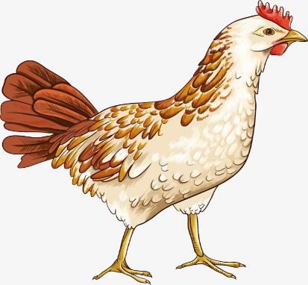
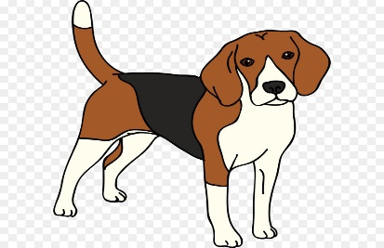
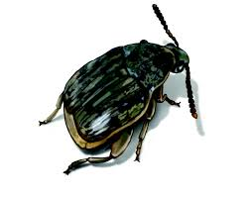

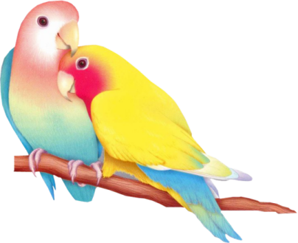
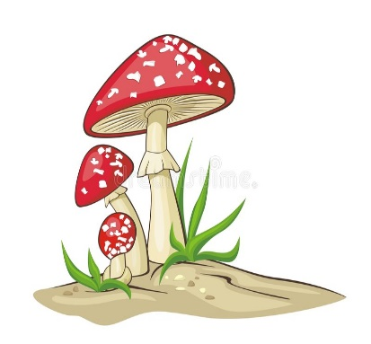
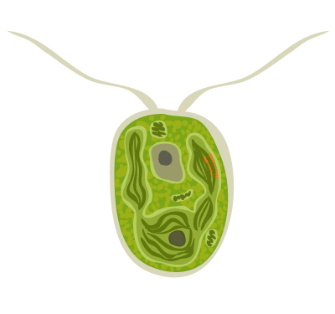
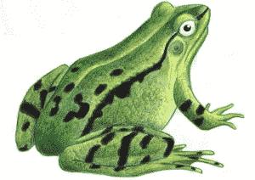
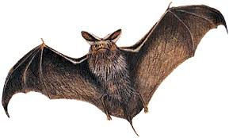
من أدوار عالم الأحياء(دراسة التنوع الحيوي)

Slide 22

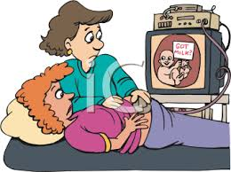
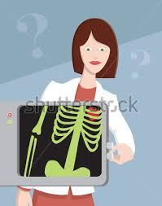
من أدوار عالم الأحياء(البحث في الأمراض)

Slide 23
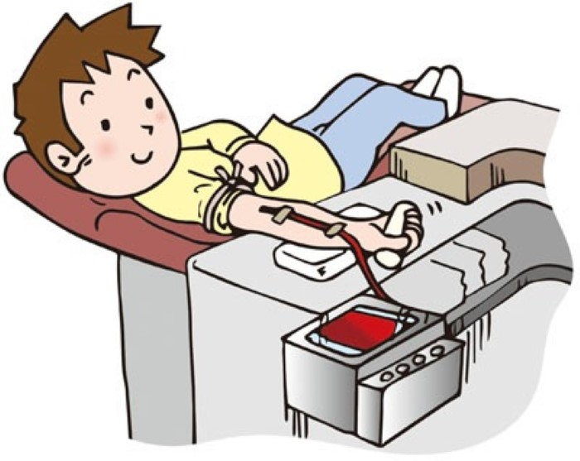
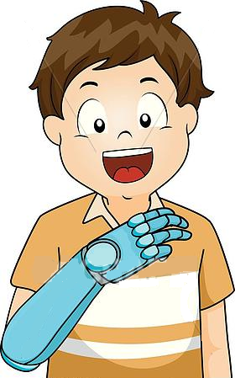
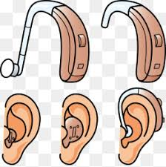
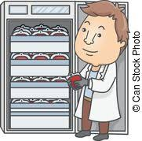
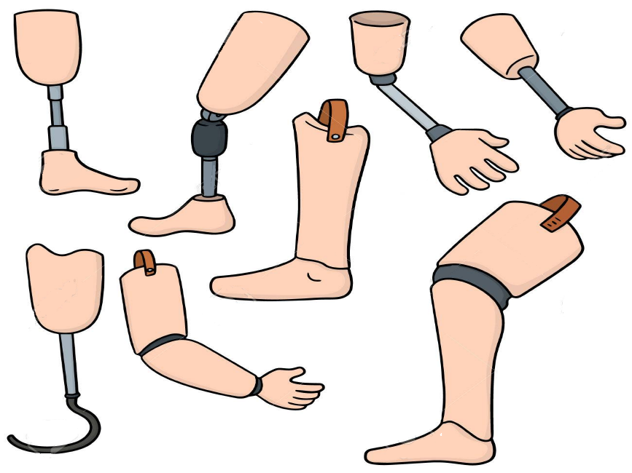
من أدوار عالم الأحياء(تطوير التقنيات)

Slide 24

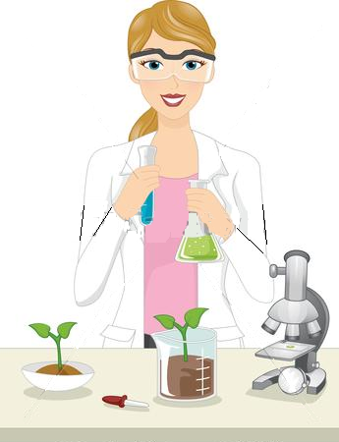
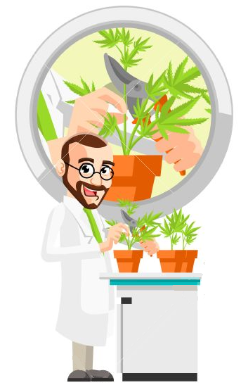
من أدوار عالم الأحياء(تحسين الزراعة)

Slide 25



من أدوار عالم الأحياء(حماية البيئة)

Slide 26




أرسل سؤال
أرسل سؤال
أرسل سؤال
طالبة
طالبة
طالبة
معلمة
معلمة
طالبة
أرسل سؤال
أرسل سؤال
أرسل سؤال
مجموعة
مجموعة
مجموعة
معلمة
معلمة
مجموعة

Slide 27


طالبتي النجيبة ...أمامك مجموعة من مخلوقات الله
حددي ما إذا كان كل جسم من الأجسام المذكورة في الجدول حيا أو غير حي موضحه ذلك بدليل وما هي خاصية الحياة التي تبدو على الحي منهم
المخلوق | تصنيفه |  | الخاصية | الدليل
 | حي | غيرحي
حجارة
إخطبوط
عصفور
إسفنج
فطر المشروم
نخلة
بكتيريا
حللي : لماذا يصعب أحيانا تصنيف بعض المخلوقات إلى حية وغير حية ؟
..................................................................................................................................................................

Slide 28









الاستجابة للمثيرات
التكيف
مكونة من خلايا
المحافظة على الاتزان الداخلي
الخصائص المميزة للكائنات الحية
التكاثر
الحاجة إلى الطاقة
النمو
التعضي

Slide 29




خصائص المخلوقات الحية
تنقسم المخلوقات الحية إلى نوعين
مكونة من خلية أو أكثر
....... الخلية
عديدة الخلايا
....... الخلية
وحيدة الخلية
فسري
الخلية هي وحدة التركيب والوظيفة في الكائنات الحية
الخلية .......................
...............................
تختلف الخلايا في أحجامها وأشكالها.
............................................
تختلف الخلايا في أحجامها وأشكالها.
لاختلاف وظائفها التي تقوم بها

Slide 30

أكملي: المخطط السهمي التالي مستعينة بالصور
خصائص المخلوقات الحية
الخلية
تتجمع لتعطي
النسيج
يتجمع ليعطي
العضو
يتجمع ليعطي
إظهار التنظيم (التعضي)
.................
.................
الجهاز
تتجمع لتعطي
جسم الكائن الحي
.................
.................
العضو .......................
...............................
العضو هي جزء من الكائن الحي يقوم بوظائف محددة

Slide 31




اختاري الإجابة الصحيحة في كل مما يلي
خصائص المخلوقات الحية
أ-في كثير من المخلوقات المتعددة الخلايا يحدث النمو ب
1-بتخزين كمية أكبر من الغذاء داخل أجسامها
2-بتكوين خلايا جديدة
3-بتكوين أعضاء جديدة
4-بتكوين تراكيب جديدة في الخلية
النمو
أ-في كثير من المخلوقات الوحيدة الخلية كالبكتيريا يحدث النمو ب
1-بتخزين كمية أكبر من الغذاء داخل أجسامها
2-بتكوين خلايا جديدة
3-بتكوين أعضاء جديدة
4-بتكوين تراكيب جديدة في الخلية
النمو
هو الزيادة في كتلة الفرد
النمو
..............................
عصف ذهني: هل تتوقف عملية النمو في الأنسان ام هي عملية مستمرة؟!

Slide 32



اختاري الإجابة الصحيحة في كل مما يلي
خصائص المخلوقات الحية
أ- هي مجموعه من المخلوقات تتزاوج فيما بينها وتنتج نسل قادرا على التكاثر
1-الجماعة الحيوية
2-الجنس
3-النوع
4- المجتمع الحيوي
التكاثر
ب- للتكاثر فائدة بالنسبة للكائنات الحية هي
1-حماية النوع من الانقراض
2- تكيف الأجيال الجديدة مع التغيرات البيئية
3- للحصول على أنواع جديدة من الكائنات الحية
4- لتستمر دورة الحياة في الطبيعة
التكاثر
هو الزيادة في العدد من نفس النوع
التكاثر
.............................................................
أبدي رأيكـِ في صحة العبارة التالية: التكاثر ليس خاصية أساسية للفرد

Slide 33





مستعينة بالصور اكملي ما يلي
خصائص المخلوقات الحية
تنقسم المخلوقات الحية من حيث التغذية إلى
الحاجة إلى الطاقة
غير ذاتي التغذي
...... التغذي
............ التغذي
ذاتي التغذي
س/ما أهمية الطاقة التي تحصل عليها الكائنات الحية من غذائها .
............................................
............................................
س/ما أهمية الطاقة التي تحصل عليها الكائنات الحية من غذائها .
نمو المخلوق الحي
والحفاظ على اتزانه الداخلي
الحاجة إلى الطاقة
تحتاج الكائنات الحية إلى الغذاء بوصفه مصدرا للطاقة
......

Slide 34





أكملي ما يلي: هناك نوعان من المثيرات
1- داخلي 2 - خارجي
خصائص المخلوقات الحية
...........
...........
الإستجابة للمثيرات
صفي الاستجابة الحاصلة في كل صورة وحددي نوع المثير
المثير ................................
.......................................
الاستجابة ...........................
.......................................
فسري: تتغذى بعض النباتات على الحشرات رغم قدرتها على البناء الضوئي
..................................................................
فسري: تتغذى بعض النباتات على الحشرات رغم قدرتها على البناء الضوئي
لانها تستفييد منها عناصر غير متوفره في بيئتها

Slide 35




اكتبي قائمة بطرق الحفاظ على الاتزان الداخلي في كل من الحالات التالية
خصائص المخلوقات الحية
المحافظة على الاتزان الداخلي
أ- عندما ترتفع درجة الحرارة الجو ويصبح الانسان مهدد بارتفاع في درجة حرارته
1-..........................................................
2-..........................................................
ب- في النباتات التي تعيش في بيئات حارة وتتكون مهددة بفقد الكثير من الماء
1ـ..........................................................
2-..........................................................
الاتزان الداخلي
تنظيم الظروف الداخلية للفرد من للحفاظ على حياته
الاتزان الداخلي
..............................................................
قل لي لماذا: يلهث كلب الراعي (رماح) كثيرا عندما يجري خلف قطيع الأغنام
ليخفظ من درجة حرارة جسمه التي ارتفعت بعد المجهود
قل لي لماذا: يلهث كلب الراعي (رماح) كثيرا عندما يجري خلف قطيع الأغنام .............................................................

Slide 36


قارني بين تكيف نباتات الغابات الاستوائية المطيرة ونباتات المناطق الصحراوية
خصائص المخلوقات الحية
التكيف
وجه المقارنة | الجذور | شكل الأوراق
النباتات الاستوائية | جذورها سطحية غير عميقة | كبيرة ذات قمة نقطية
النباتات الصحراوية | امتدت جذورها عميقا داخل التربة | صغيرة وقد تتحور إلى أشواك
التكيف
....................................................................................................................
التكيف
صفات موروثة ناتجة عن تغير في تركيب جسم المخلوق الحي لملاءمة الوظيفة التي يؤديها
فسري: أوراق الأشجار في الغابات المطيرة ذات قمة ناقطة ....................................................
...........................................................
فسري: أوراق الأشجار في الغابات المطيرة ذات قمة ناقطة لتتخلص من الماء الزائد حيث ينزلق الماء الزائد من على سطحها بيسر فتحافظ على جفافه

Slide 37
أرسل سؤال
أرسل سؤال
أرسل سؤال
طالبة
طالبة
طالبة
معلمة
معلمة
طالبة
أرسل سؤال
أرسل سؤال
أرسل سؤال
مجموعة
مجموعة
مجموعة
معلمة
معلمة
مجموعة

Slide 38

استيراتيجة
البحث عن قرين
لتسحب كل طالبة بطاقة من البطاقات التالية ثم لتبدأ كل طالبة حصلت على صورة بالبحث عن الخاصية التي تمثلها عند أحدى زميلاتها

Slide 39
التكاثر
النمو
إظهار التنظيم
(التعضي)
مكونة من خلية أو أكثر
التكيف
المحافظة على الاتزان الدخلي
الاستجابة للمثيرات
الحاجة إلى الطاقة

Slide 40




Slide 41






Slide 42




بالتعاون مع زميلاتكـِ في المجموعة اختاري احدى خصائص الكائنات الحية التي قمتن بدراستها ثم اختاري احد الأنشطة التالية وقمن بتنفيذها
رسم
كتابة قصة
مطوية
نموذج

Slide 43


نشاط :أكتبي ما لا يزيد عن عشر أسطر في أحدى الموضوعين التاليين
اقتراح تتقدمين به لإدارة المدرسة لتحسين البيئة المدرسية ..............................................................................................................................................................................................................................................................................................................................................................................................................................
دور عالم الأحياء في تحديد زمن موت جثة شخص مقتول ولم يعرف متى قتل ..............................................................................................................................................................................................................................................................................................................................................................................................................................

